Slide 1
סינכרון תהליכים
Process Synchronization

Slide 2
Process Synchronization
מטרות
להציג את עקרונות סנכון תהליכים
להציג את בעיית הקטע הקריטי, שפתרונותיה מאפשרים שיתוף מידע
להציג פתרונות תוכנה וחומרה לבעיית הקטע הקריטי
להציג את פתרונות המנעולים

Slide 3
Process Synchronization
רקע
תהליכים יכולים להתבצע בו זמנית, יכולים להיות מופסקים בכל זמן נתון
  חלק מהזמן אפילו באמצע פעולה חישובית
גישה בו זמנית למידע משותף עלולה לגרום לחוסר עקביות
שמירה על עקביות ואמינות המידע דורשת שיטות להבטיח ביצוע פעולות מסודרת

Slide 4
Process Synchronization
בעיית יצרן-צרכן: שני תהליכים (או יותר) חולקים חוצץ (Buffer) המוגבל בגודלו.
היצרן – אחראי להכניס מידע לחוצץ
הצרכן – אחראי לשלוף מידע מהחוצץ
דרוש מנגנון שימנע משני התהליכים לעדכן את אותה רשומה

Slide 5
Process Synchronization
יצרן:
while (true) {
/* produce an item in next produced */
while (counter == BUFFER_SIZE)
; /* do nothing */
buffer[in] = next_produced;
in = (in + 1) % BUFFER_SIZE;
counter++;
}

Slide 6
Process Synchronization
צרכן:
while (true) {
while (counter == 0)
; /* do nothing */
next_consumed = buffer[out];
out = (out + 1) % BUFFER_SIZE;
counter--;
/* consume the item in next consumed */
}

Slide 7
Process Synchronization
counter++ could be implemented as
register1 = counter
register1 = register1 + 1
counter = register1
counter-- could be implemented as
register2 = counter
register2 = register2 - 1
counter = register2
Consider this execution interleaving with “count = 5” initially:
  S0: producer execute register1 = counter {register1 = 5}
  S1: producer execute register1 = register1 + 1 {register1 = 6}
  S2: consumer execute register2 = counter {register2 = 5}
  S3: consumer execute register2 = register2 – 1 {register2 = 4}
  S4: producer execute counter = register1 {counter = 6 }
  S5: consumer execute counter = register2 {counter = 4}

Slide 8
Critical Section
נניח רשימה של n תהליכים: {p₀, p₁, … p_{n-1}}
לכל תהליך ישנו חלק בקוד שהוא קטע קריטי
  תהליכים יכולים לשנות משתנים משותפים, עדכון טבלאות, כתיבה לקובץ וכד'
  כאשר תהליך אחד נמצא בקטע הקריטי, לשום תהליך אחר אסור להיכנס לקטע הקריטי שלו
בעיית הקטע הקריטי היא לתכנן מנגנון לפתרון זה
כל תהליך חייב לבקש אישור על מנת להיכנס לקטע הקריטי
  ייתכן ולאחר הקטע הקריטי יהיה איזור יציאה

Slide 9
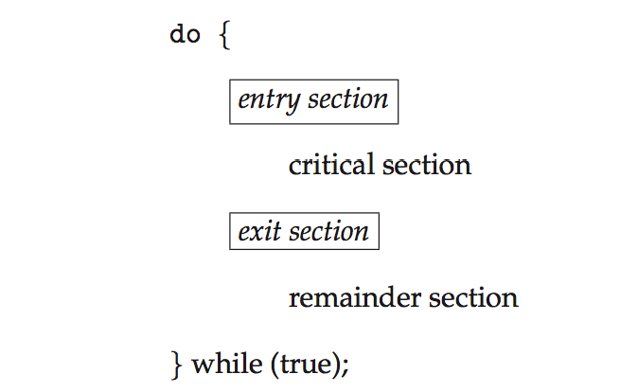
Critical Section
מבנה כללי של תהליך P_{i}

Slide 10
Critical Section
ישנם שלושה תנאים עבור הקטע הקריטי שפתרון לבעייה חייב לספק (לעיתים נסתפק בשניים מתוכם)
Mutual Exclusion - מניעה הדדית: אם תהליך P_{i} מתבצע באיזור הקטע הקריטי, שום תהליך אחר לא יכול להתבצע באותו קטע קריטי
Progress - התקדמות: אם אין אף תהליך שמתבצע בקטע הקריטי, וישנם תהליכים שמעוניינים להיכנס לקטע הקריטי, אז הכניסה של אחד מהתהליכים האלו לקטע הקריטי לא תידחה
Bounded-waiting - חסם המתנה: חייב להיות חסם על מספר הפעמים שתהליכים אחרים מורשים להיכנס לאיזור הקריטי שלהם אחרי שתהליך מסויים ביצע בקשה להיכנס לקטע הקריטי

Slide 11
Critical Section
  Shared Variables:
    var turn: (0..1);
    initially turn = 0;
    turn = i ☑ Pi can enter its critical section
  Process Pi
    repeat
    while turn <> i do no-op;
    critical section
    turn := j;
    remainder section
    until false
    Satisfies mutual exclusion, but not progress.
P0 | P1
i = 0 j = 1 | i = 1 j = 0

Slide 12
Critical Section
  Shared Variables
    var flag: array (0..1) of boolean;
    initially flag[0] = flag[1] = false;
    flag[i] = true ☑ Pi ready to enter its critical section
  Process Pi
    repeat
    flag[i] := true;
    while flag[j] do no-op;
    critical section
    flag[i]:= false;
    remainder section
    until false
    Can block indefinitely…. Progress requirement not met.

Slide 13
Critical Section
  Shared Variables
    var flag: array (0..1) of boolean;
    initially flag[0] = flag[1] = false;
    flag[i] = true ☑ Pi ready to enter its critical section
  Process Pi
    repeat
    while flag[j] do no-op ;
    flag[i] := true;
    critical section
    flag[i]:= false;
    remainder section
    until false
    Does not satisfy mutual exclusion requirement ….

Slide 14
Peterson’s Solution
אלגוריתם שמיועד לשני תהליכים
שני התהליכים משתפים שני משתנים:
Int turn;
Boolean flag[2];
המשתנה turn מציין את התור של התהליך שתורו להכנס לקטע הקריטי
המערך flag משמש לאידיקציה האם תהליך מוכן להכנס לקטע הקריטי. flag[i] = true מציין שתהליך i מוכן

Slide 15
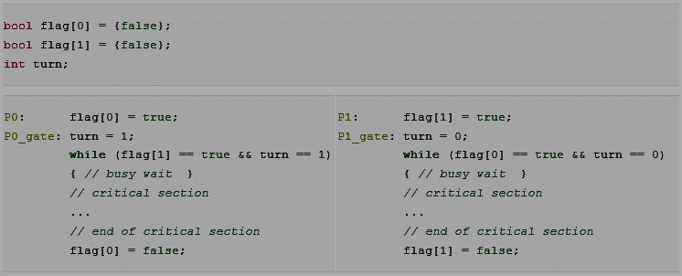
Peterson’s Solution

Slide 16
Peterson’s Solution
שלושת התנאים לקטע הקריטי מתקיימים:-
Mutual Exclution – מניעה הדדית - P_{i} נכנס לקטע הקריטי אם
flag[j] = false או turn = i
Progress – התקדמות – מתקיים
Bounded-waiting – חסם המתנה - מתקיים

Slide 17
Critical Section
סנכרון חומרה
הרבה מערכות מספקות פתרון חומרתי למימוש פתרונות לקטע הקריטי
מבוסס על רעיון של lock – מגנים על הקטע הקריטי בעזרת מנעולים
מערכות עם מעבד אחד יכולות למנוע פסיקות
  הקוד הרץ כרגע מתבצע ללא חטיפה
  לא יעיל במקרה של מספר מעבדים
מערכות מתקדמות יותר מספקות פעולת חומרה אטומית – פעולה שלא מקבלת פסיקות
  פעולת חומרה ברמה של זיכרון כך שגם אם ישנם מספר מעבדים לא ניתן לבצע פסיקה

Slide 18
Critical Section
do {
acquire lock
critical section
release lock
remainder section
} while (TRUE);

Slide 19
test_and_set Instruction
Definition:
boolean test_and_set (boolean *target)
{
boolean rv = *target;
*target = TRUE;
return rv:
}
מתבצעת כפעולה אטומית
מחזירה את הערך המקורי שהגיע כפרמטר
משנה את הערך של הפרמטר ל TRUE

Slide 20
Critical Section
המשתנה המשותף lock מאותחל ל FALSE
do {
while (test_and_set(&lock))
; /* do nothing */
/* critical section */
lock = false;
/* remainder section */
} while (true);
boolean test_and_set (boolean *target)
{
boolean rv = *target;
*target = TRUE;
return rv:
}

Slide 21
Semaphore
כלי סינכרון שמספק דרכים יותר מתוחכמות (מאשר Mutex locks) עבור תהליכים לסנכרון פעולותיהם
סמפור S – משתנה integer, ניתן לגישה באמצעות שתי פעולות אטומיות – wait() ו signal()
  wait(S) {
  while (S <= 0)
  ; // busy wait
  S--;
  }
  signal(S) {
  S++;
  }

Slide 22
Semaphore
מבחינים בין שני סוגי סמפור
  סמפור מנייה – משנה integer עם טווח לא מוגבל
  סמפור בינארי – משתנה integer עם ערך 0 או 1
    בדומה ל Mutex lock
ניתן לפתור בעיות סנכרון מגוונות
נניח שני תהליכים, P₁ ו- P₂ ,כך ש S₁ צריך להתרחש לפני S₂
ניצור סמפור “synch” מאותחל לערך 0
  P1:
  S₁;
  signal(synch);
  P2:
  wait(synch);
  S₂;

Slide 23
Semaphore Implementation
  wait(S) {
  while (S <= 0)
  ; // busy wait
  S--;
  }
  signal(S) {
  S++;
  }
do {
wait(s);
// critical section
signal(s);
// remainder section
} while(1);
תהליך שמחכה לסמפור חייב כל הזמן לבצע את פקודת wait() שבודקת אם הסמפור הוא לא 0
הלולאה הזו תופסת זמן עיבוד מיותר, ולוקחת מחזורי מעבד (Busy waiting)

Slide 24
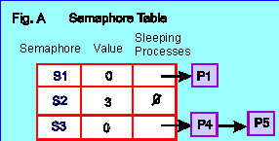
Semaphore Implementation
כדי למנוע Busy waiting, לכל סמפור מצורף תור ממתינים
כל רשומה בתור מכילה שני ערכים
  Int value – ערכו של הסמפור
  מצביע לרשומה הבאה
שתי פעולות
Sleep/block – ממקמת את התהליך שביצע את הפעולה בתור הממתינים
Wakeup – מסירה את אחד התהליכים מתור הממתינים ומציבה אותו בתור Ready

Slide 25
Semaphore Implementation
wait(semaphore *S) {
S->value--;
if (S->value < 0) {
add this process to S->list;
block();
}
}
signal(semaphore *S) {
S->value++;
if (S->value <= 0) {
remove a process P from S->list;
wakeup(P);
}
}

Slide 26
Semaphore
מידע משותף עם מספר תהליכים
קורא – רק קורא את המידע, לא מבצע שום עדכון
כותב – יכול גם לקרוא וגם לכתוב
הבעייה – לאפשר לכמות לא מוגבלת של קוראים
  רק כותב אחד יכול להיכנס למידע המשותף בזמן נתון, בתנאי שאין גם קוראים
מידע משותף:
  Data
  סמפור rw_mutex מאותחל ל 1
  סמפור mutex מאותחל ל 1
  Read_count מאותחל ל 0

Slide 27
Semaphore
Writer:
do {
wait(rw_mutex);
... /* writing is performed */ ...
signal(rw_mutex);
} while (true);

Slide 28
Semaphore
Reader:
do {
wait(mutex);
read_count++;
if (read_count == 1)
wait(rw_mutex);
signal(mutex);
... /* reading is performed */ ...
wait(mutex);
read count--;
if (read_count == 0)
signal(rw_mutex);
signal(mutex);
} while (true);

Slide 29
Deadlock
Deadlock – קיפאון – שניים או יותר תהליכים מחכים בצורה אינסופית לאירוע היכול להתרחש רק ע"י אחד התהליכים הממתינים
יהיו S ו Q שני סמפורים מאתוחלים ל 1
P₀ P₁
wait(S); wait(Q);
wait(Q); wait(S);
... ...
signal(S); signal(Q);
signal(Q); signal(S);

Slide 30
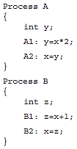
Critical Section
לפניך שני תהליכים A ו- B, שרצים במקביל במחשב ומשתמשים באותו משתנה X המאותחל לערך 5
הערה: בתוך כל תהליך – הפקודות יתבצעו לפי הסדר הרשום בתהליך (למשל, בתהליך A יש לבצע תחילה את הפקודה A1 ורק לאחר מכן את הפקודה A2).
בין שתי פקודות סמוכות של תהליך מסוים עשויות להתבצע פקודות של תהליך אחר
שמתבצע במקביל.
למשל, אחת האפשרויות לביצוע הפקודות היא (משמאל לימין) : B1 A1 B2 A2
קיימים צירופים אפשריים נוספים.
מהו מספר הערכים האפשריים השונים שיכול לקבל המשתנה x (לא כולל ערך האתחול 5)
בתום ביצוע שני התהליכים A ו- B בכל הצירופים האפשריים?
2
3
4
8

Slide 31
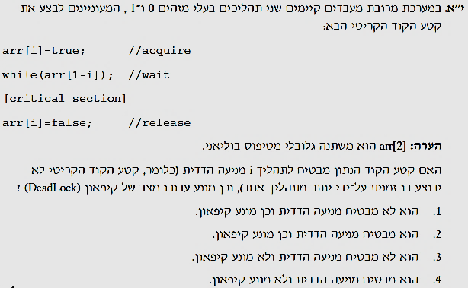
Critical Section

Slide 32
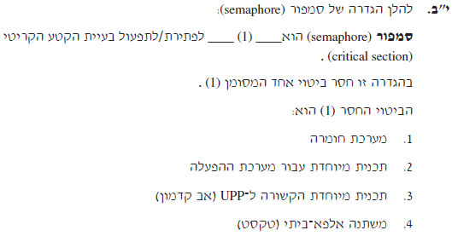
Critical Section

Slide 33
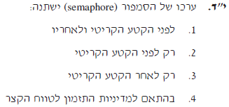
Critical Section

Slide 34
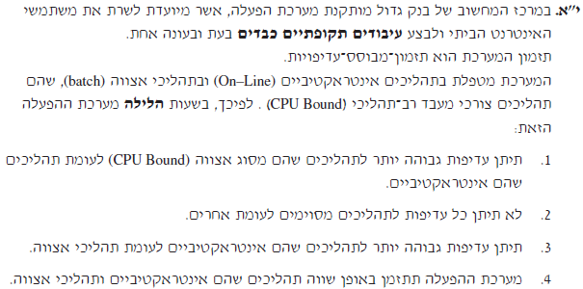
Critical Section

Slide 35
Critical Section
אפליקציית "בית חכם" מאפשרת ללקוח ולחברה המעניקה שירותי מחשוב לבית החכם לשלוט במערכות האזעקה ובאביזרי החשמל הביתיים. במרכז המחשוב של החברה מותקנת מערכת הפעלה שמטרותיה הן אלה:
לתמוך באפליקציית הבית החכם דרך האינטרנט ודרך קווי חיוג טלפוני ואלחוטי
לסייע לצוות שירות הלקוחות במתן שירות שוטף ויומיומי של מענה לפניות של לקוחות בטלפון או בדואר האלקטרוני
לערוך עיבודים תקופתיים כבדים בעת ובעונה אחת לשם הוצאת חיובים ללקוחות
תזמון המערכת מבוסס על עדיפויות.
המערכת מטפלת בתהליכים אינטראקטיביים (on-line) הקשורים בבית החכם ובשירות הלקוחות ובתהליכי אצווה (batch), שהם תהליכים הצורכים כוח עיבוד רב (CPU bound) לפיכך, לאורך כל שעות היממה מערכת ההפעלה הזאת:
1 . תיתן לתהליכים מסוג אצווה (batch) עדיפות על–פני תהליכים אינטראקטיביים
2 . לא תיתן לתהליכים מסוימים עדיפות על–פני האחרים
3 . תיתן עדיפות ראשונה לכל התהליכים האינטראקטיביים היזומים על–ידי הבית החכם וצוות העובדים בשירות לקוחות ועדיפות שנייה לכל יתר התהליכים
4 . תיתן עדיפות ראשונה לתהליכים אינטראקטיביים היזומים על–ידי אירועי הבית החכם, עדיפות שנייה לפעילויות צוות שירות הלקוחות ועדיפות אחרונה לעיבודי האצווה

Slide 36
Unix Mutex
#include <pthread.h>
אתחול mutex לפני השימוש:
int pthread_mutex_init(pthread_mutex_t *mutex,
const pthread_mutex_attr_t *mutexattr);
פרמטרים:
  mutex – המנעול עליו מבוצעת הפעולה
  mutexattr – מגדיר את תכונות ה-mutex
ערך מוחזר: 0 בהצלחה, ערך אחר בכישלון

Slide 37
Unix Mutex
pthread_mutex_t mutex = PTHREAD_MUTEX_INITIALIZER; //ערך התחלתי שמור
pthread_mutexattr_t mattr;
int ret;
/* initialize a mutex to its default value */
ret = pthread_mutex_init(&mutex, NULL);
פינוי mutex בתום השימוש
int pthread_mutex_destroy(pthread_mutex_t *mutex);
  הפעולה נכשלת אם ה-mutex מאותחל, אבל נעול

Slide 38
Unix Mutex
נעילת mutex:
int pthread_mutex_lock(pthread_mutex_t *mutex);
  הפעולה ממתינה עד שה-mutex מתפנה ואז נועלת אותו
נסיון לנעילת mutex:
int pthread_mutex_trylock(pthread_mutex_t *mutex);
  אם ה-mutex כבר נעול הפעולה נכשלת והתכנית ממשיכה, אחרת נועלת אותו.
שחרור mutex נעול:
int pthread_mutex_unlock(pthread_mutex_t *mutex);

Slide 39
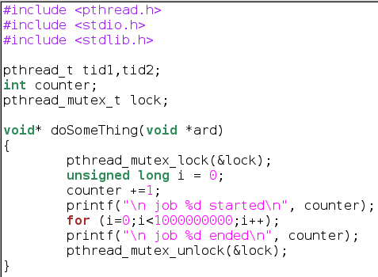
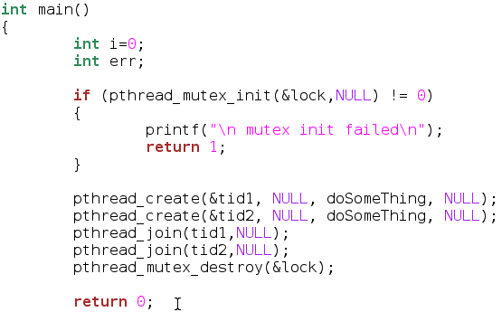
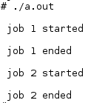

Slide 40
Unix Mutex
תרגיל: כתוב תוכנית שיוצרת 2 תהליכונים עם שני משתנים משותפים unsigned long count1=0,count2=0
שני התהליכונים יפעילו את אותה הפונקציה כפרמטר, הפונקציה מוסיפה בלולאה מ 1 עד 1000000000 (9 אפסים) ל count1++ ולולאה נוספת אחרי כן ל count2++.
הלולאה שמעלה את count1 תהיה עם Mutex לפני ואחרי
הלולאה שמעלה את count2 תהיה בלי mutex
לאחר סיום התהליכונים, הדפס את שני הערכים count1, count2
במידה ומתקבלת שגיאה pthread.h not found יש להתקין
sudo apt-get install build-essentials

